Slide 1

CQRS
Command Query Responsibility Segregation
by Greg Young

Slide 2
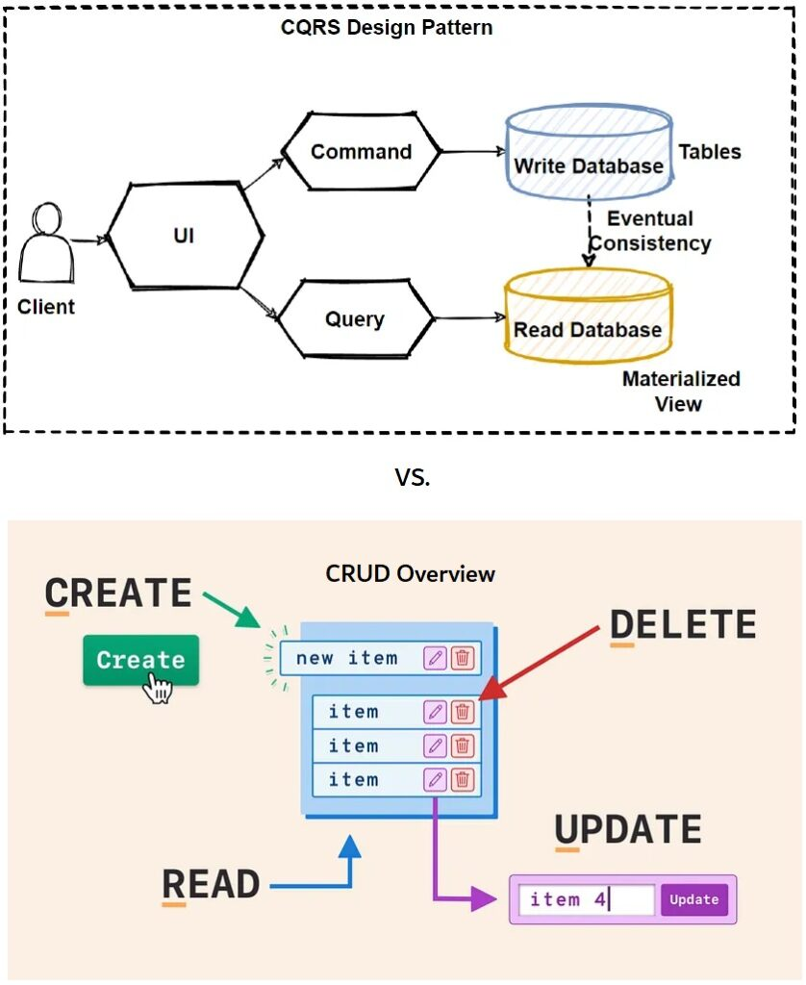
A CQRS fogalma

Slide 3
CQRS szabályok
Command – megváltoztatja az állapotát a rendszernek ,de nem ad vissza értéket
Query : Visszaad egy értéket és nem változtatja meg a rendszer állapotát (nincs sideeffect)
Event: - olyan domain esemény ami a „Write” oldalon történt változásokról értesíti a „Read” oldalt. Célja a két oldal konzisztenciájának fenntartása

Slide 4
A CQRS előnyei
Jobb teljesítmény és skálázhatóság.
Módosítások hatása csökkenthető az adatbázis olvasási és írási műveleteinek különválasztásával.
Rugalmasabb fejlesztés: különböző csapatok dolgozhatnak az olvasási és írási modelleken.
Támogatás eseményforrás alapú rendszerekhez (event sourcing).

Slide 5
Miért válasszuk a CQRS-t?
Nagy terhelés kezelése
Adatbázis terhelés csökkentése
Hibakezelés és nyomon követés
Jobb skálázhatóság és rugalmasság
Adatbiztonság és audit
Eseményforrás támogatása (event sourcing)
Ügyfél lekérdezések kezelése
Notes:
1. Nagy terhelés kezelése
Egy banki rendszernek másodpercenként 10 ezer tranzakciót kell kezelnie. A CQRS segítségével a terhelés különválasztható: az olvasási és írási műveletek külön-külön skálázhatók. Így a rendszer jobban kezelhetővé válik, mert a lekérdezések és a tranzakciók nem terhelik egymást, ami kritikus nagy volumenű tranzakciók esetén, mint a banki rendszerekben.
2. Adatbázis terhelés csökkentése
Banki rendszerek esetében elengedhetetlen a gyors válaszidő és az adatbiztonság. A CQRS külön választja az olvasási és írási műveletek adatbázisait, így az írási adatbázis nem lesz leterhelt az olvasási műveletek miatt. A fizetési végpontokon esetében például csak beszúrási (insert) műveleteket használnak, míg a lekérdezéseket egy külön adatbázis vagy gyorsítótár, például Redis, végzi.
3. Hibakezelés és nyomon követés
Egy banki rendszernek képesnek kell lennie a tranzakciók hibás esetekben történő kezelésére. A CQRS mintával könnyebb az ilyen hibák nyomon követése, mert az olvasási és írási műveletek külön kezelődnek, így a sikertelen tranzakciók esetében külön adatbázisra lehet bízni a hibák rögzítését és elemzését. Ez fontos a banki rendszerek átláthatóságának és ügyfélkezelésének szempontjából.
4. Jobb skálázhatóság és rugalmasság
A CQRS lehetővé teszi, hogy a rendszer könnyen bővíthető legyen különböző terhelési szinteken. Banki rendszerek esetében a skálázhatóság kulcsfontosságú, mivel a tranzakciók mennyisége és az olvasási műveletek száma folyamatosan nő. A Külön végpontok és adatbázisok használata növeli a rendszer rugalmasságát, és lehetővé teszi, hogy külön csapatok dolgozhassanak az olvasási és írási műveleteken.
5. Adatbiztonság és audit
A banki rendszerekben elengedhetetlen az adatbiztonság és az auditálhatóság. A CQRS lehetővé teszi, hogy minden műveletet részletesen naplózzanak, mivel az írási műveleteket külön adatbázis kezeli, és minden tranzakció egyértelműen nyomon követhető. A sikertelen tranzakciókat is könnyebb visszakövetni, és megfelelő jelentéseket készíteni róluk.
6. Eseményforrás támogatása (event sourcing)
A CQRS jól kombinálható az eseményforrással, amely fontos lehet banki rendszerek esetében, ahol minden tranzakció egy esemény, és annak minden állapota fontos lehet a következő lépésekhez. Az eseményforrás alapú rendszer könnyen integrálható a CQRS-szel, és nagy mennyiségű esemény kezelésére is alkalmas, ami kritikus banki rendszerekben.
7. Ügyfél lekérdezések kezelése
A banki rendszerek gyakran igénylik, hogy az ügyfelek lekérdezhessék tranzakcióik állapotát. A CQRS segítségével a lekérdezéseket külön rendszer kezeli, így az ügyfelek gyorsan frissítéseket kaphatnak anélkül, hogy az írási műveletek lassítanák a rendszert. Ez biztosítja a gördülékeny ügyfélélményt és a gyors válaszidőket.

Slide 6
Hátrányai
Adatbázis-változtatások nehézségei
Rendszer komplexitásának növekedése
Több adatbázis szinkronizálása
Alkalmazhatóság korlátozottsága
Karakterisztikák különválasztásának nehézsége
Fejlesztési és karbantartási költségek növekedése
Notes:
1.Adatbázis-változtatások nehézségei
A CQRS egyik legnagyobb hátránya, hogy ha változásokra van szükség az adatbázisban, az bonyolulttá válhat. Mivel az olvasási és írási műveletek külön adatmodelleket használnak, a változtatások több adatbázist érintenek. Ha bármilyen módosítás szükséges, például új mező hozzáadása vagy struktúra módosítása, azt mindkét adatmodellnél külön el kell végezni, ami növeli a fejlesztési időt és komplexitást.
2. Rendszer komplexitásának növekedése
A CQRS bevezetése növeli a rendszer komplexitását, mivel külön adatmodellek, adatbázisok és különálló logikai egységek (például podok) szükségesek az olvasási és írási műveletekhez. Ez megnehezíti a rendszer átláthatóságát és a karbantartást, különösen akkor, ha a fejlesztők nem ismerik jól a CQRS mintát.
3. Több adatbázis szinkronizálása
Mivel a CQRS külön adatmodelleket használ az olvasási és írási műveletekhez, az adatok szinkronizálása nehézkes lehet. Például, ha egy tranzakció beírásra kerül az írási adatbázisba, időbe telhet, mire a változások megjelennek az olvasási adatbázisban. Ez késleltetést okozhat, különösen nagy volumenű rendszereknél, ahol az azonnali lekérdezés fontos.
4. Alkalmazhatóság korlátozottsága
A CQRS minta nem minden rendszerben hasznos. Ha egy rendszer viszonylag egyszerű CRUD (Create, Read, Update, Delete) műveleteket hajt végre, vagy ha a tranzakciók száma alacsony, akkor a CQRS bevezetése feleslegesen bonyolulttá teheti a rendszert. Ebben az esetben az egyszerűbb adatkezelési megközelítések hatékonyabbak lehetnek.
5. Karakterisztikák különválasztásának nehézsége
A CQRS megköveteli, hogy a rendszer fejlesztése során a fejlesztők pontosan különválasszák, hogy mi minősül parancsnak (ami adatot módosít) és mi minősül lekérdezésnek (ami adatot olvas). Ez a különválasztás néha nem triviális, és bonyolultabbá teheti a rendszer tervezését, főleg olyan üzleti logika esetén, amely mindkét típusú műveletet kombinálja.
6. Fejlesztési és karbantartási költségek növekedése
A CQRS minta komplexitása miatt a fejlesztés és a karbantartás költségei is növekedhetnek. Több különálló komponenssel (pl. olvasási és írási adatbázisok, külön podok) kell dolgozni, ami több erőforrást és időt igényel a rendszer fenntartásához és fejlesztéséhez.

Slide 7
Event-Driven Architecture (EDA)
Eseménybusz (Event Bus): Központi kommunikációs csatorna, amely továbbítja az eseményeket a rendszer különböző komponensei között.
Események (Events): Ezek az állapotváltozásokat jelzik a rendszerben, például egy új felhasználó regisztrációja vagy egy termék megrendelése.
Eseménykezelők (Event Handlers): Olyan komponensek, amelyek figyelik az eseményeket, és végrehajtják az üzleti logikát, amikor egy esemény bekövetkezik.
Notes:
Az Event-Driven Architecture (EDA) egy szoftverarchitektúra, amelyben a rendszer komponensei aszinkron módon kommunikálnak egymással események segítségével. Ez azt jelenti, hogy a komponensek nem közvetlenül kommunikálnak, hanem eseményeket hoznak létre és reagálnak rájuk. Az események a rendszerben bekövetkező állapotváltozásokat vagy műveleteket reprezentálják.

Slide 8
Előnyök
Lazán csatolt komponensek: A komponensek függetlenül működhetnek, mivel eseményeken keresztül kommunikálnak, nem közvetlen függőségek révén.
Magas skálázhatóság: Az aszinkron eseménykezelés lehetővé teszi a rendszerek méretezhetőségét és teljesítményének növelését.
Rugalmasság: Könnyen hozzáadhatók új funkciók, mivel az új komponensek egyszerűen csatlakozhatnak az eseménybuszhoz.

Slide 9
Hátrányok
Komplexitás: Az üzenetbusz kezelőkkel történő megvalósítása növelheti a rendszer komplexitását, különösen a monitorozás és hibakeresés terén.
Késleltetés: Az aszinkron üzenetkezelés miatt némi késleltetés is előfordulhat.

Slide 10
Használati esetek:
Nagy, elosztott rendszerek, például mikroszolgáltatások.
Realtime alkalmazások, mint pénzügyi rendszerek vagy IoT platformok, ahol az események gyors feldolgozása kulcsfontosságú.

Slide 11
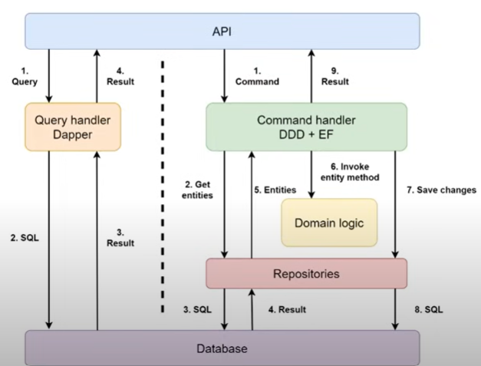
A CQRS logikai architektúrája

Slide 12
Demo
I can help you create a simple domain model and database schema for this banking system that uses CQRS. Below is an outline of how to structure it. - ChatGPT

Slide 13
Domain model
PaymentRequest (Aggregate Root - Write Model)
Represents a payment request submitted through the system.
Properties:
PaymentRequestId (GUID): Unique identifier for the payment request.
Amount (Decimal): The amount to be paid.
Currency (string): The currency of the payment (e.g., USD, EUR).
Status (enum): Payment status (Pending, Completed, Failed).
PayerId (GUID): The identifier of the person making the payment.
PayeeId (GUID): The identifier of the person receiving the payment.
CreatedAt (DateTime): The timestamp when the payment request was created.
UpdatedAt (DateTime): The timestamp when the payment request was last updated.
PaymentStatus (Read Model - Materialized View)
Represents the current status of a payment request that users query.
Properties:
PaymentRequestId (GUID): The unique identifier of the payment request.
Status (string): The current status of the payment.
ProcessedAt (DateTime): The time when the payment status was last updated.

Slide 14
API Commands (Write Operations)
CreatePaymentRequest: Accepts a payment request and stores it in the write database.
UpdatePaymentStatus: Changes the status of a payment (e.g., from Pending to Completed).

Slide 15
API Queries (Read Operations)
GetPaymentStatus: Retrieves the current status of a payment request by querying the materialized view.

Slide 16
Database Schema
Write Database Schema (For Command/Write Operations)
Table: PaymentRequests
PaymentRequestId: UniqueIdentifier (Primary Key)
Amount: Decimal
Currency: NVARCHAR(3)
Status: NVARCHAR(20)
PayerId: UniqueIdentifier
PayeeId: UniqueIdentifier
CreatedAt: DateTime
UpdatedAt: DateTime
Read Database Schema (For Query Operations)
Table: PaymentStatus
PaymentRequestId: UniqueIdentifier (Primary Key)
Status: NVARCHAR(20)
ProcessedAt: DateTime

Slide 17
Example Process Flow
Create Payment Request (Command):
API receives a new payment request and writes it to the PaymentRequests table.
Update Payment Status (Command):
When a payment status changes, it updates the status in the PaymentRequests table and triggers an event to update the PaymentStatusView.
Query Payment Status (Query):
The user can query the PaymentStatusView to check the status of their payment.

